Slide 1

Областное бюджетное учреждение здравоохранения "Шуйская центральная районная больница"
Проект:
«Оптимизация процесса выписки льготных рецептов - Организация кабинета выписки льготных рецептов».
г. Шуя, 2019 г.

Slide 2
Миссия ОБУЗ «Шуйская ЦРБ»
«Создание новой модели медицинской организации, оказывающей первичную медико – санитарную помощь»

Slide 3

Алгоритм последовательных действий по реализации проекта
«Оптимизация процесса выписки льготных рецептов - Организация кабинета выписки льготных рецептов»
Обоснование выбора
проекта - образца
Подготовка нормативных
документов:
приказ,
ТПР,
карточка проекта
КПСЦ (текущее состояние)
Картирование
КПСЦ (целевое состояние)
Листы проблем и предложений
Системная работа по сбору проблем и предложений
Определение корневой причины, мероприятия по устранению их и внедрению улучшений
Мониторинг внедренных улучшений
Стандартизация внедренных улучшений
Отчёт

Slide 4

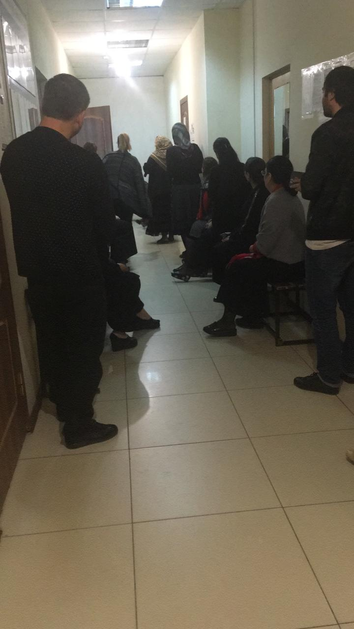
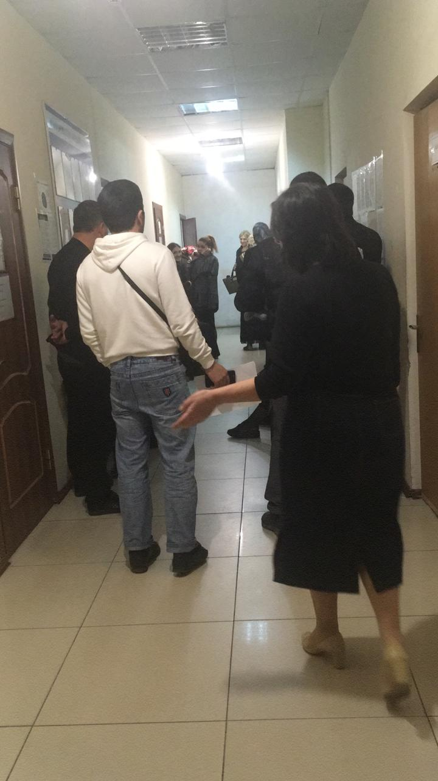
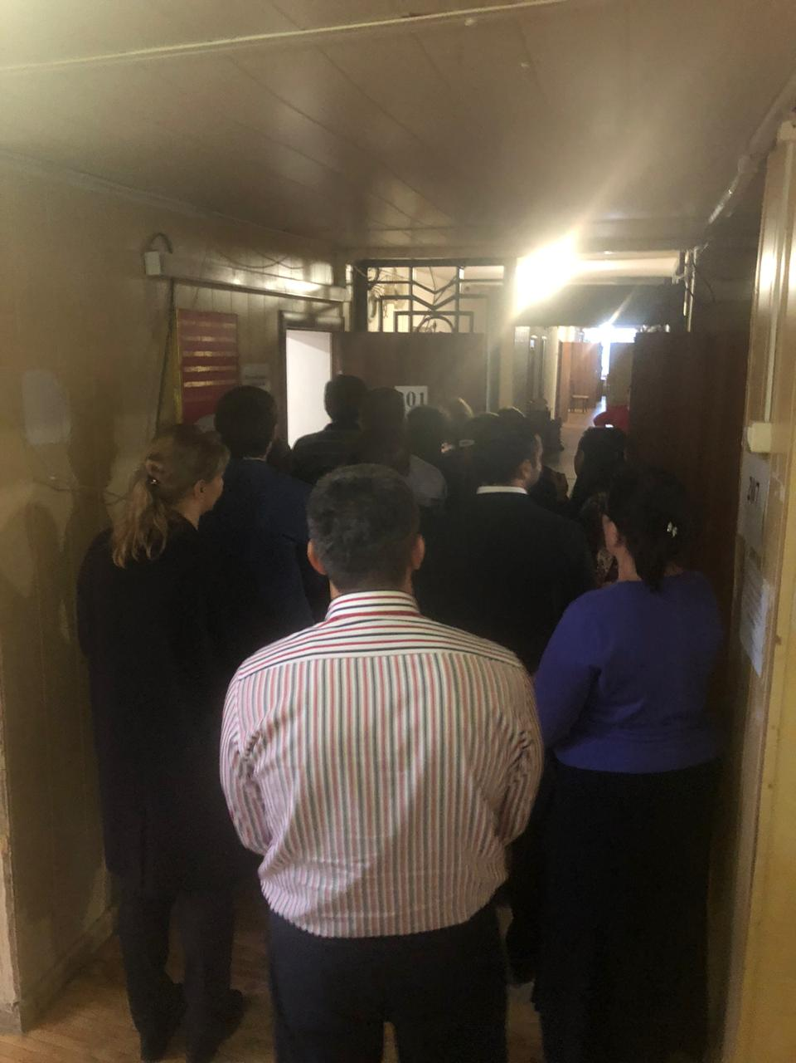
Министерством труда и социального развития Республики Дагестан проект «Оптимизация процедуры и сроков оказания государственной услуги по назначению и выплате ежемесячной денежной выплаты по оплате жилого помещения и коммунальных услуг отдельным категориям граждан» был выбран в связи длительными очередями в управлениях социальной защиты населения в муниципальных образованиях при предоставлении государственной услуги по назначению и выплате ежемесячной денежной выплаты по оплате жилого помещения и коммунальных услуг отдельным категориям граждан

Slide 5
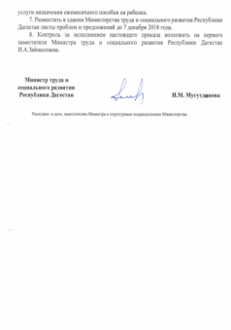
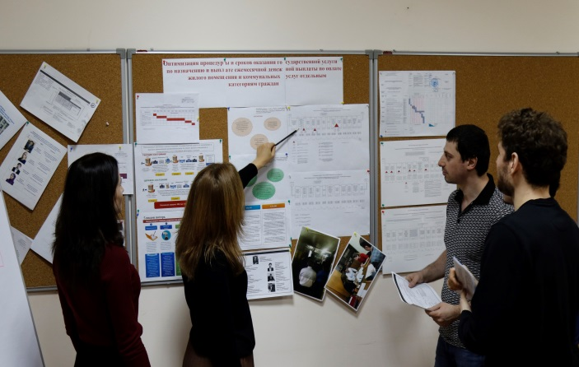
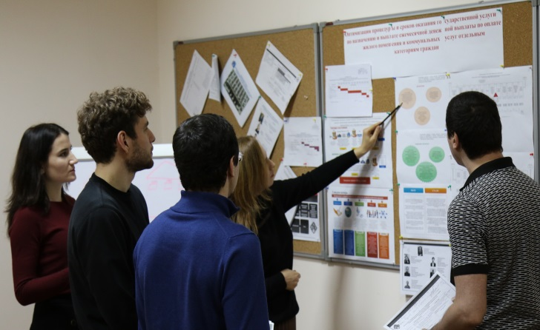
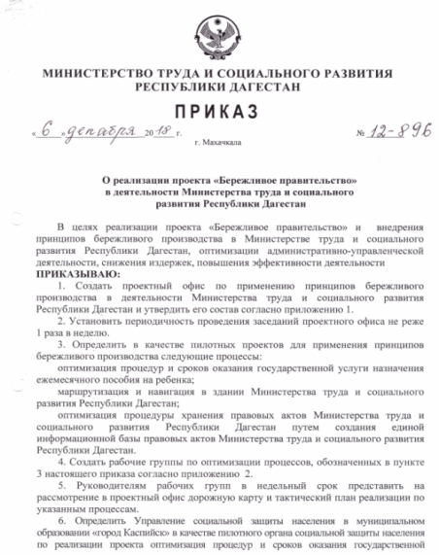
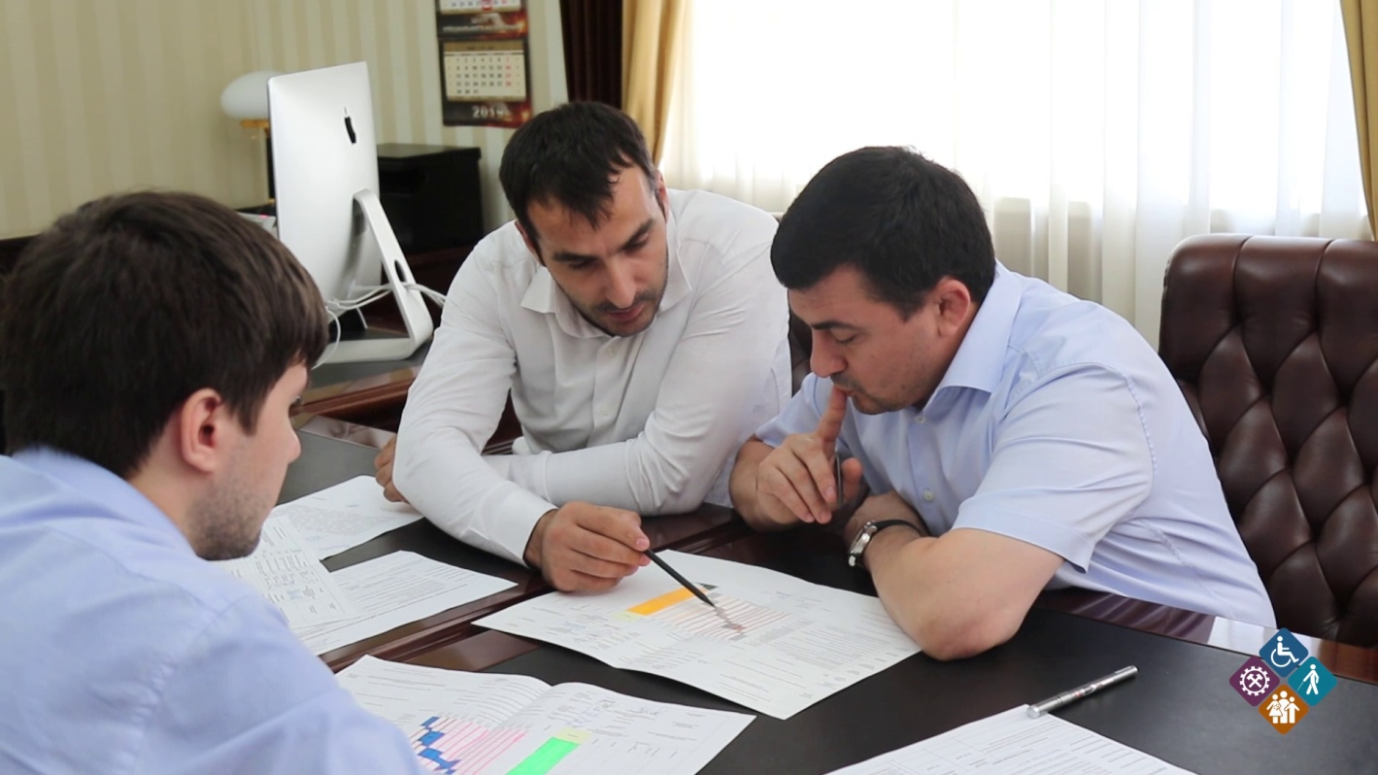
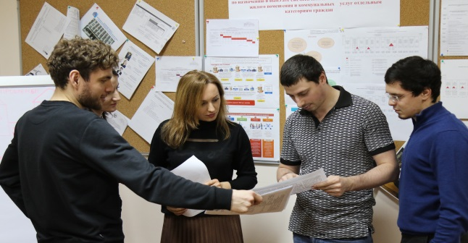
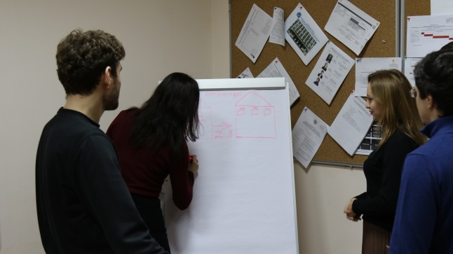
Создание проектного офиса

Slide 6
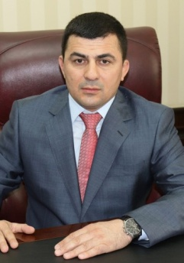
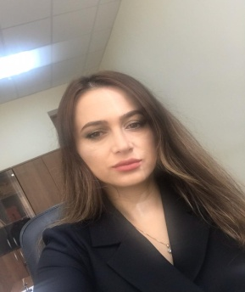
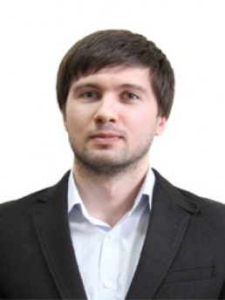
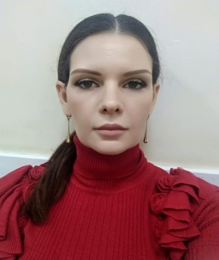
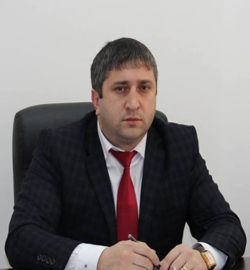
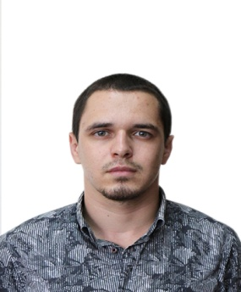
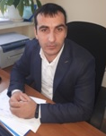
Состав проектного офиса
Руководитель -
Зайналлаев
Ибрагим Абдуллабекович
Первый заместитель Министра
Администратор -
Мурадова
Захрахалум Семедуллаевна
Начальник отдела правового
регулирования
Ответственный за
улучшение -
Шабанов
Марат Дмитриевич
Заместитель начальника отдела правового регулирования
Ответственный за
визуализацию и информатизацию -
Абдулагаев
Азим Абдулагаевич
Исполняющий обязанности начальника управления автоматизации и информационных систем
Ответственная за
улучшение -
Хамдулаева
Сабина Арифовна
Ведущий специалист 2 разряда отдела по профилактике коррупции и иных правонарушений
Ответственный за
стандартизацию -
Гаджиэменов
Рамазан Багавдиншайихович
Исполняющий обязанности консультанта отдела правового регулирования
Ответственный за
информирование -
Магомедов
Анвар Шамильевич
Заместитель начальника отдела кадров и обучения персонала

Slide 7
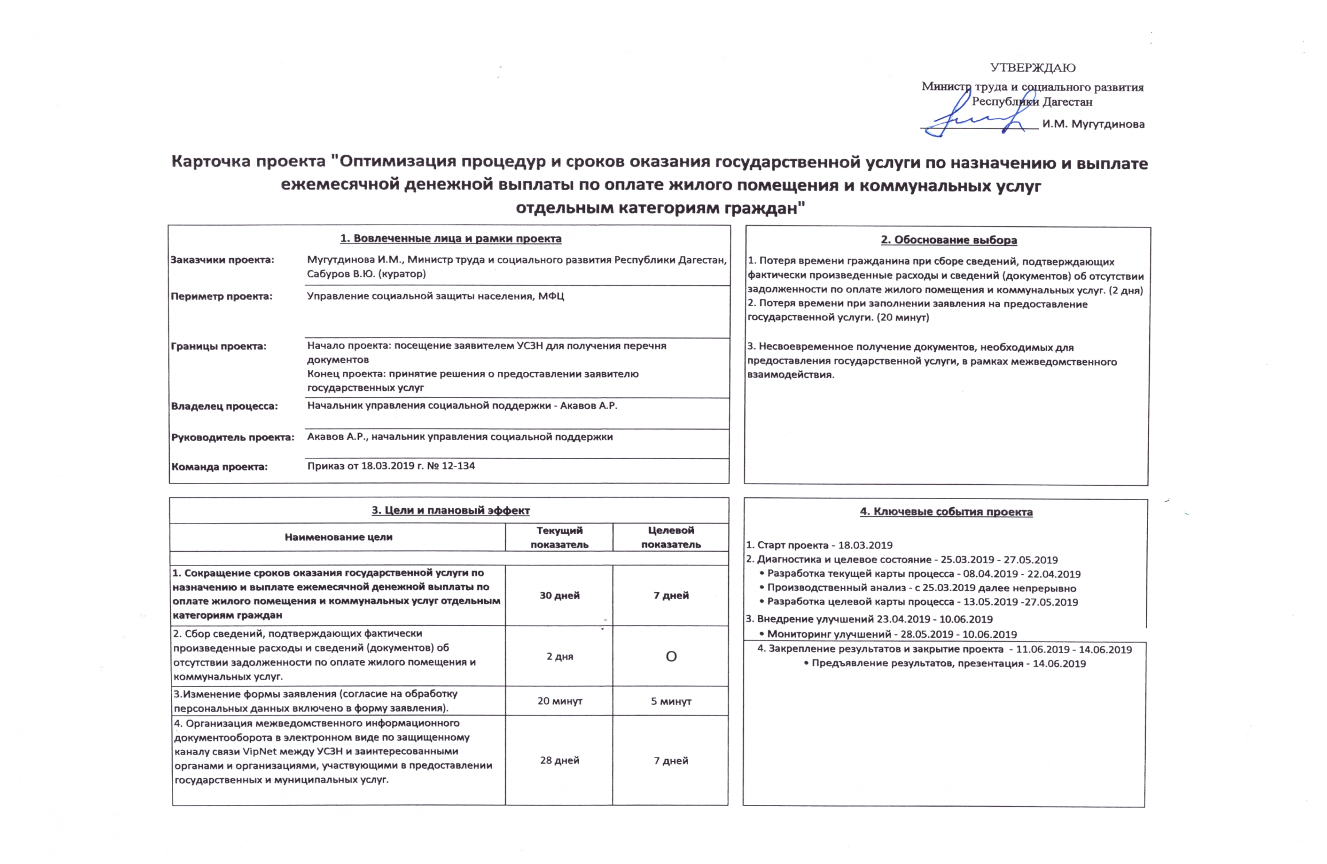
Карточка проекта

Slide 8
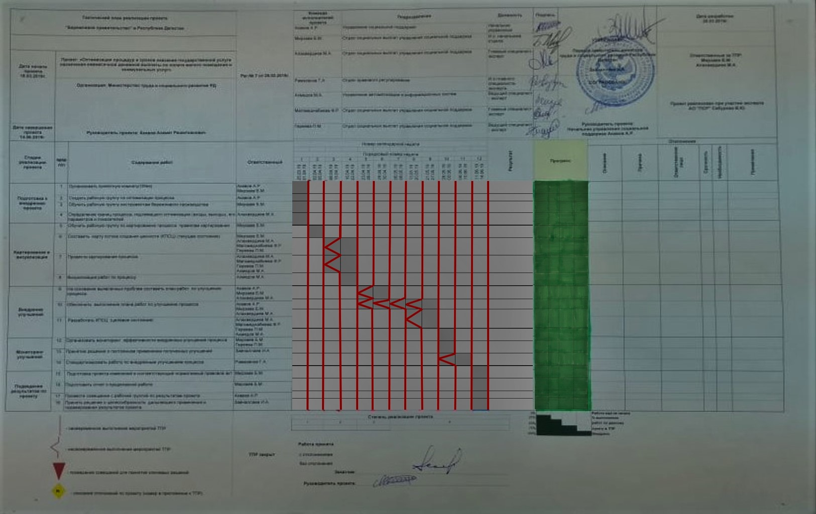
ТПР

Slide 9
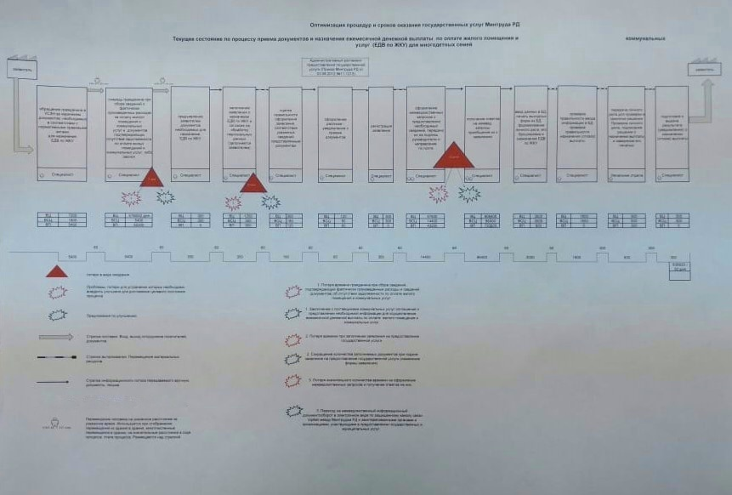
КПСЦ (текущее состояние)
Кэф=ВСЦ/(ВСЦ+ВП)*100=15,3%

Slide 10
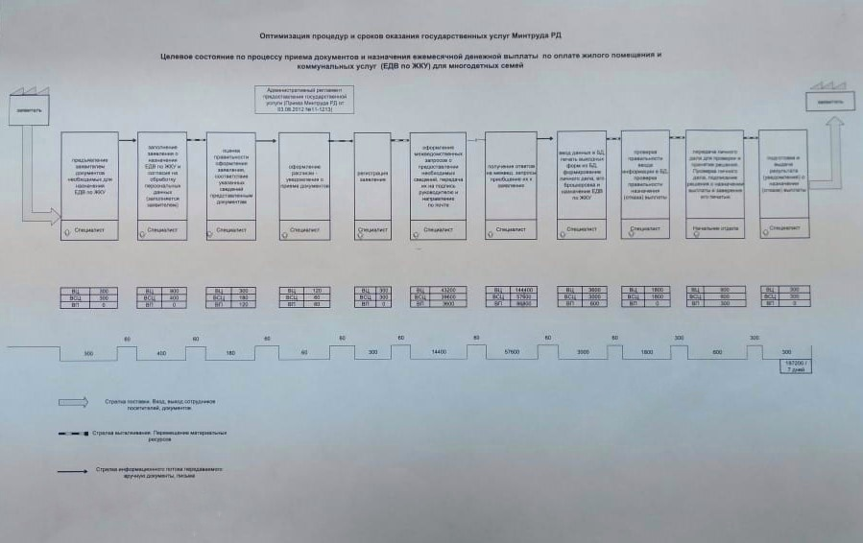
КПСЦ (целевое состояние)
Кэф=ВСЦ/(ВСЦ+ВП)*100=34,6%

Slide 11













Оптимизация процедур и сроков оказания государственной услуги по назначению и выплате ежемесячной денежной выплаты по оплате жилого помещения и коммунальных услуг отдельным категориям граждан
ТЕКУЩЕЕ СОСТОЯНИЕ
УСЗН
УСЗН
УСЗН
ДАГЭНЕРГО
Межрегионгаз
ТСЖ
ПФР
ЦЗН/место работы
ФНС РФ
Коэффициент эффективности процесса
12,2 %
Сбор сведений, подтверждающих фактически произведенные расходы и сведений (документов) об отсутствии задолженности по оплате жилого помещения и коммунальных услуг, а также документов, подтверждающих сведения о доходах каждого члена семьи
Идет в УСЗН, заполняет заявление и согласие на обработку перс. данных
Оформление межведомственных запросов о предоставлении необходимых сведений документов, подтверждающих сведения о доходах каждого члена семьи
Обработка представленных документов и принятие решения о предоставлении гос. услуги руководителем УСЗН
≈ 32дня
Идет в УСЗН получает перечень документов
2 дня
20 мин
28 дней
2 дня
ЦЕЛЕВОЕ СОСТОЯНИЕ
УСЗН
ЦЗН/место работы
УСЗН
ДАГЭНЕРГО
ФНС РФ
ПФР
Межрегионгаз
ТСЖ
Коэффициент эффективности процесса
52,8 %
Организация межведомственного информационного документооборота в электронном виде по защищенному каналу связи VipNet между УСЗН и заинтересованными органами и организациями, участвующими в предоставлении государственных и муниципальных услуг
≈ 7дней
Идет в УСЗН, заполняет заявление по новой форме
Обработка представленных документов и принятие решения о предоставлении гос. услуги руководителем УСЗН
5 мин
5 дней
2 дня

Slide 12

Проблемы
1. Много времени у гражданина (заявитель, получатель государственной услуги) уходит при сборе сведений, подтверждающих фактически произведенные расходы и сведений (документов) об отсутствии задолженности по оплате жилого помещения и коммунальных услуг.
(2 дня)
2. На заполнение заявления на предоставление государственной услуги уходит до 20 минут.
3. Длительное ожидание оформления межведомственных запросов и получение ответов на них.
(28 дней)

Slide 13

Предложения по улучшению
1. Заключение с поставщиками коммунальных услуг соглашений о представлении необходимой информации для осуществления ежемесячной денежной выплаты по оплате жилого помещения и коммунальных услуг
3. Переход на межведомственный информационный документооборот в электронном виде по защищенному каналу связи VipNet между Минтрудом РД и заинтересованными органами и организациями, участвующими в предоставлении государственных и муниципальных услуг.
2. Сокращение количества заполняемых документов при подаче заявления на предоставление государственной услуги (изменение формы заявления)

Slide 14

Проблемы
Что сделано
Что делается
Заполнение множества документов заявителем при предоставлении государственной услуги ежемесячной денежной выплаты по оплате жилого помещения и коммунальных услуг | Исключение длительного ожидания в очереди получателя государственной услуги ежемесячной денежной выплаты по оплате жилого помещения и коммунальных услуг в УСЗН при ежегодном предоставлении сведений и документов об отсутствии задолженности по уплате коммунальных услуг | Министерством труда и социального развития Республики Дагестан разработан проект постановления Правительства Республики Дагестан «О внесении изменений в Порядок осуществления ежемесячной денежной выплаты по оплате жилого помещения и коммунальных услуг отдельным категориям граждан в Республике Дагестан» и внесен в установленном законодательством порядке в Правительство Республики Дагестан. Также Министерством труда и социального развития Республики Дагестан планируется после принятия вышеуказанного постановления Правительства Республики Дагестан внести соответствующие изменения в приказ Министерства труда и социального развития Республики Дагестан от 3 августа 2012 года № 11-1213 «Об утверждении Административного регламента Министерства труда и социального развития Республики Дагестан предоставления государственной услуги по назначению и выплате ежемесячной денежной выплаты по оплате жилого помещения и коммунальных услуг отдельным категориям граждан» (20 декабря 2019 г.)
Временные затраты на получение ответов на межведомственные запросы в организации, участвующие в предоставлении государственной услуги ежемесячной денежной выплаты по оплате жилого помещения и коммунальных услуг (направление запросов почтовыми сообщениями - 30 дней) | Исключение временных и финансовых затрат (200-300 руб.) заявителя и получателя путем обеспечения межведомственного информационного документооборота в электронном виде по защищенному каналу связи (Vip Net) между УСЗН и поставщиками коммунальных услуг (заключение соглашений с поставщиками коммунальных услуг)
Временные затраты на получение ответов на межведомственные запросы в организации, участвующие в предоставлении государственной услуги ежемесячной денежной выплаты по оплате жилого помещения и коммунальных услуг (направление запросов почтовыми сообщениями - 30 дней) | Обеспечение межведомственного информационного документооборота в электронном виде по защищенному каналу связи (Vip Net) между УСЗН и заинтересованными органами, организациями(ПФР, ЦЗН, ФНС место работы), участвующими в предоставлении государственной услуги ( до 5 дней)
Длительное ожидание в очереди получателя государственной услуги ежемесячной денежной выплаты по оплате жилого помещения и коммунальных услуг в УСЗН при ежегодном предоставлении сведений и документов об отсутствии задолженности по уплате коммунальных услуг | Исключение длительного ожидания в очереди в организациях (поставщики коммунальных услуг) при получении сведений об отсутствии задолженности по уплате коммунальных услуг ( специалист УСЗН сам направляет соответствующие запросы, а не заявитель и получатель)

Slide 15
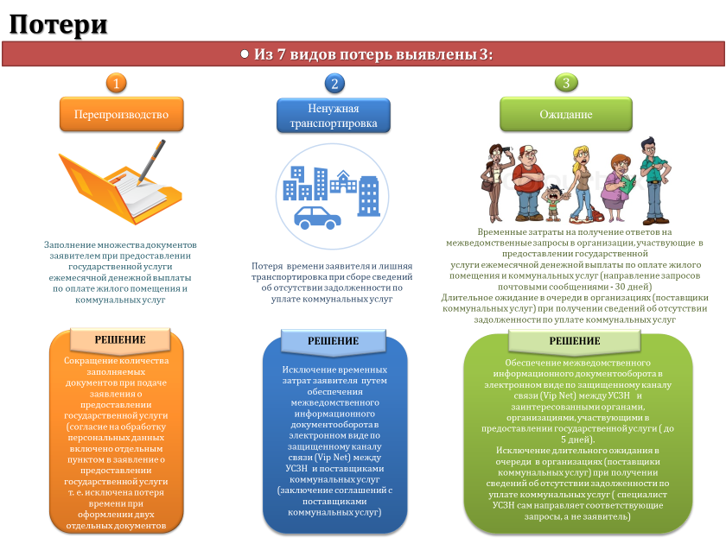

Потери

Slide 16



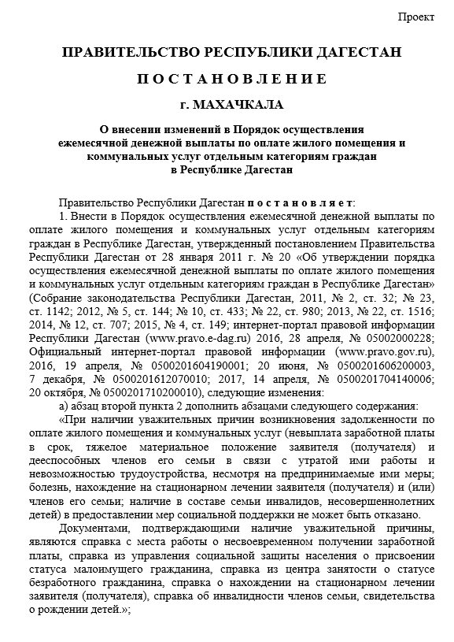
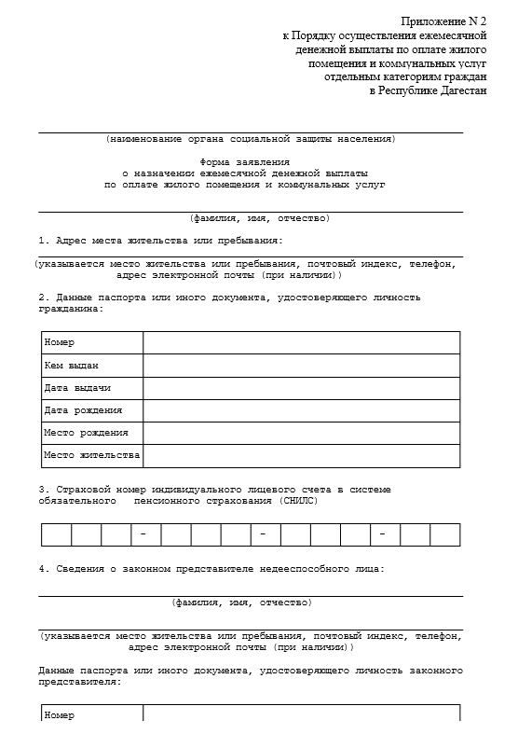


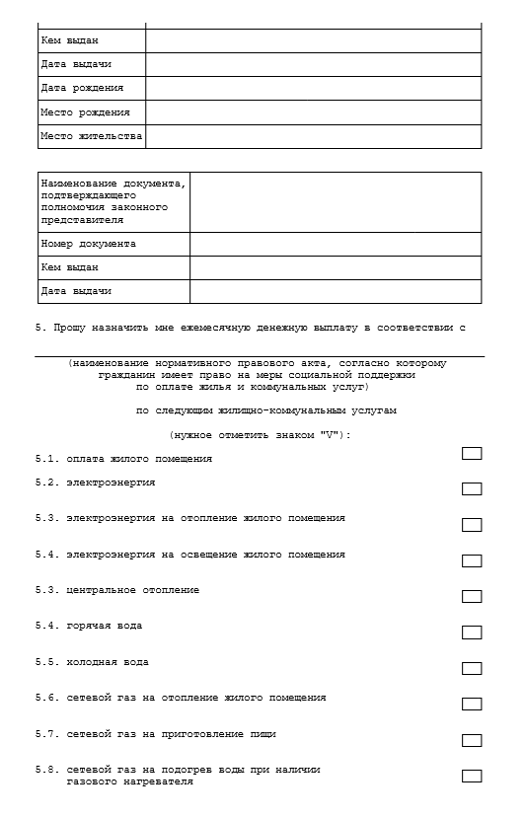

Стандартизация

Slide 17







Ожидаемые результаты
Разработанные и внедренные улучшения затронут 406 тыс. человек (34 категории граждан) получателей государственной услуги по назначению и выплате ежемесячной денежной выплаты по оплате жилого помещения и коммунальных услуг отдельным категориям граждан.

